Slide 1
.NET Core 下的人工智能
演讲人：卢建晖

Slide 2

个人介绍
微软技术社区区域总监
微软最有价值专家（人工智能方向）
亚洲首位Xamarin最有价值专家
腾讯云最有价值专家
微软TechedSummit/Ignite/Teched讲师
邮箱:lokinfey@outlook.com
Github: https://github.com/lokinfey
卢建晖

Slide 3
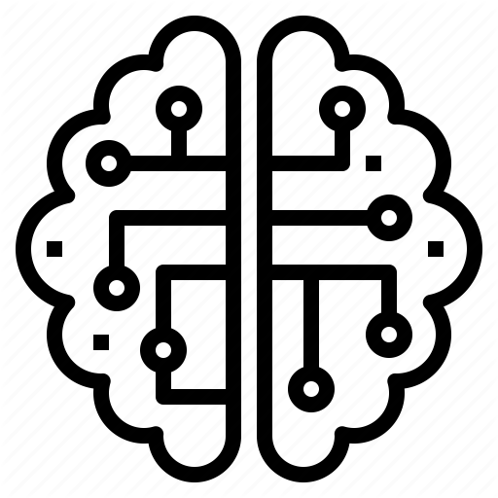




本课内容
人工智能介绍
ML.NET
ICSharpCore
TensorFlow.NET
Keras.NET
SciSharp

Slide 4

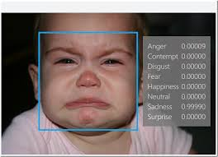
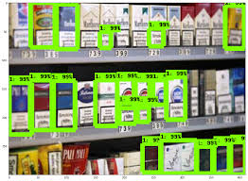
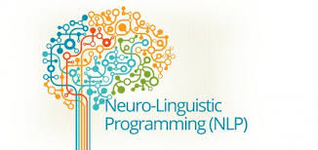



首先看看人工智能能做什么？
图像识别/物体识别
自然语言/翻译
搜索/知识图谱

Slide 5



入门步骤
Local PC / Laptop
GPU
Cloud Computing

Slide 6
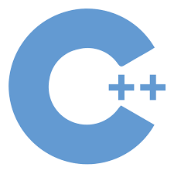


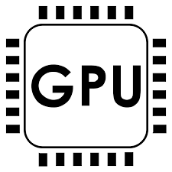


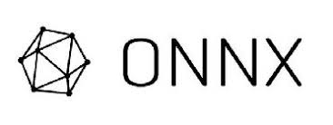



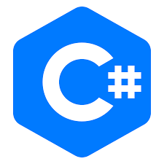



人工智能相关技术
语言
框架
硬件

Slide 7

人工智能解决图像识别问题
{
{
人脸辨别
衣服估价
f(x)
f(x)
“一件有精致纽扣…长袖…适合休闲和商务场合穿着”

Slide 8



入门步骤
机器学习结合算法
数据生成模型
人脸
人脸
f(x) Model
不是人脸
不是人脸

Slide 9

人工智能从入门到放弃就是几个小时

Slide 10











.NET Core现在是最牛的跨平台解决方案之一
DESKTOP
WEB
CLOUD
MOBILE
GAMING
IoT
ML
.NET

Slide 11

ML.NET是微软发布的一个机器学习框架
ML.NET 1.x
Machine Learning framework for building custom ML Models
Ruse .NET Skills C# and F# for custom models Proven at scale Azure, Office, Windows Custom ML made easy Automated ML and Tools (Model Builder and CLI)
Extensible TensorFlow, ONNX and Infer.NET
Free, Cross-platform and Open Source

Slide 12
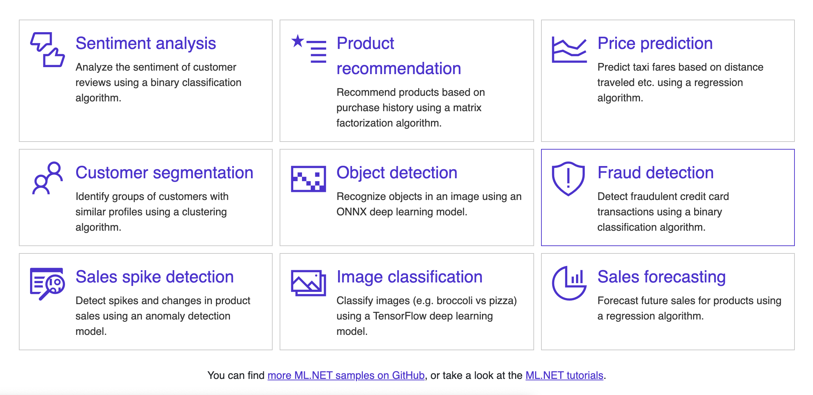
ML.NET 1.x 示例

Slide 13
ML.NET 示例

Slide 14

ML.NET 满足市场需求吗？往往需要更成熟的方案

Slide 15
看看行业的痛点
60%的财富500强、美国56%的中小企业、全球620万开发者，在使用.NET语言开发程序。
他们在学习、开发和应用AI的时候，正遭遇空前严峻的挑战
企业建立Python研发团队成本极高
市场上少有基于.NET的开发AI应用的商业技术支持服务
开发者缺乏基于.NET的AI开发套件与智能应用技术平台
开发者几乎找不到基于.NET的AI开发培训教程和学习机会
企业基于.NET开发AI的技术服务市场，在如火如荼发展的AI领域，仍是一片市场的空白
* Source: Jon Montgomery
** Source: State of the Octoverse 2018

Slide 16
一套基于.NET Core 的开源解决方案- SciSharp
基于.NET的 SciSharp AI开发套件与智能平台，为C#开发者提供一站式AI开发服务。
基于C#的大数据运算类库。
各种机器学习框架的C#类库系列。
基于C#的NLP类库和Bot Builder框架。
丰富的文档，大量的模型支持与使用案例。
模型调优、分布式训练与部署、效果监控、团队协作、工作流与自动化（规划中）。
数据矢量化，ETL操作，现有大数据平台的集成（规划中）。
SciSharp将开展丰富的线上和线下的培训，并提供强有力的商业和技术支持。

Slide 17
SciSharp Suite产品架构
SciSharp Suite开发套件已经建立的模块及结构。
Visualization
Jupyter-core
Matplotlib.Net
Plot.NET
NLP Support
BotSharp
SpaCy.NET
CherubNLP
High Level APIs
Keras.NET
scikit-learn.net
TFLearn.NET
.NET Based ML Framework
TensorFlow.NET
Torch.NET
Mxnetlib
Computation SDKs
NumSharp
Pandas.NET
Bigtree.Algorithm
Supporting Tools
CodeMinion
SciSharpCube
……
更多详情，请访问开源工程地址：https://www.github.com/scisharp

Slide 18


SciSharp在.NET机器学习中有更大的优势
目前，基于.NET开发和部署AI智能应用的市场，几乎是一片未被开垦的处女地。
市场上零星分布着一些开发工具，粗放式发展，没有形成鲜明的特色。
微软的ML.NET，正依赖SciSharp提供的DNN算法支持（附 2）。
TensorFlowSharp，目前处于停滞更新的状态。
SciSharp特色鲜明，得到微软专业人士的肯定。
ML.NET
SciSharp
TensorFlowSharp

Slide 19
竞争优势
SciSharp在多个方面，形成了独具特色的竞争优势。
易用性突出。与Python语法一致，移植性更好。
技术门槛高。基于DNN的算法支持，形成了独特的底层技术优势。
运行速度快。不用安装Python，更轻量，运行高效。
工具体系更全，大数据运算、Jupiter和NLP支持。
开放。已验证的全球开源的模式 ，降低闭门造车的风险。
更加专注。聚焦在C#语言，将提供更专业的商业技术支持。

Slide 20
行业评价
This is an alternative data science and machine learning set of stacks for .NET, unlike my previous work, they mimic the Python API in .NET, but they are incredibly advanced, and very comprehensive. Really incredibly work: scisharp.github.io/SciSharp
— Miguel de Icaza, creator of GNOME, Mono, and Xamarin projects.
have been really impressed by the work you and your team have been doing on TensorFlow.NET and SciSharp. You are taking a really interesting approach. We're wondering whether we could replace/align the first part of this by TensorFlow.NET.
— Don Syme, language designer for F#, Principal Researcher at Microsoft Research, Cambridge, U.K.s
SciSharp library exposes all of TensorFlow, including the high-level graph building functions where all the magic happens. And so the SciSharp team has developed their own version called NumSharp, a port of NumPy to C#. This opens up the full machine learning ecosystem to NET developers.
— Mark Farragher, Microsoft Trainer, author of 11 successful IT courses on Udemy
* Source: https://twitter.com/migueldeicaza/status/1157385979071778817
** https://github.com/SciSharp/TensorFlow.NET/issues/180
*** https://medium.com/machinelearningadvantage/run-tensorflow-machine-learning-code-in-c-with-almost-no-changes-77f7b629389

Slide 21




从Jupyter NoteBook 谈起 - ICSharpCore
Jupyter Notebook 是一个 Web 应用程序，便于创建和共享文学化程序文档，支持实时代码、数学方程、可视化和 Markdown，其用途包括数据清理和转换、数值模拟、统计建模、机器学习等等。目前，数据挖掘领域中最热门的比赛 Kaggle 里的资料都是 Jupyter 格式。对于机器学习新手来说，学会使用 Jupyter Notebook 非常重要。
让C#在Jupyter Notebook上运行，让C#进入机器学习的世界
ICSharpCore
本地机器
Docker
https://github.com/SciSharp/ICSharpCore

Slide 22
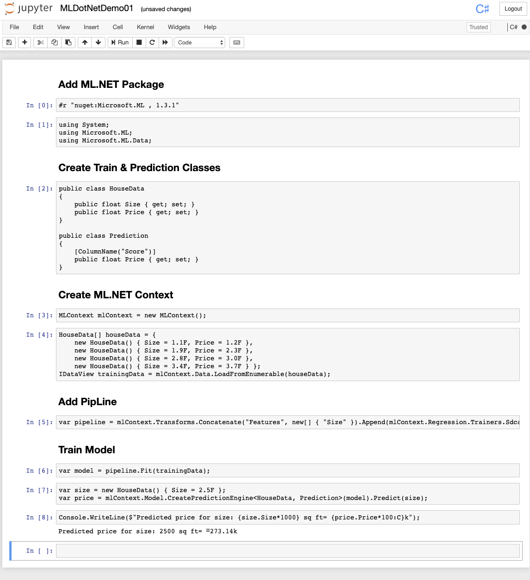
ICSharpCore 介绍
通过Roslyn通过nuget加载库，还可以绑定本地的dll
让C#运行于机器学习的常见环境
在Jupyter环境下，可以结合SciSharp绑定的各种组建使用

Slide 23
ICSharpCore 示例
1. 环境配置
2. 和ML.NET的整合
3. OpenCVSharp 的整合

Slide 24
TensorFlow.NET介绍
TensorFlow™是一个基于数据流编程（dataflow programming）的符号数学系统，被广泛应用于各类机器学习（machine learning）算法的编程实现，其前身是谷歌的神经网络算法库DistBelief 。
Tensorflow拥有多层级结构，可部署于各类服务器、PC终端和网页并支持GPU和TPU高性能数值计算，被广泛应用于谷歌内部的产品开发和各领域的科学研究 。
让C#调用最受欢迎的TensorFlow
Tensorflow.NET
https://github.com/SciSharp/TensorFlow.NET
本地机器
Docker

Slide 25
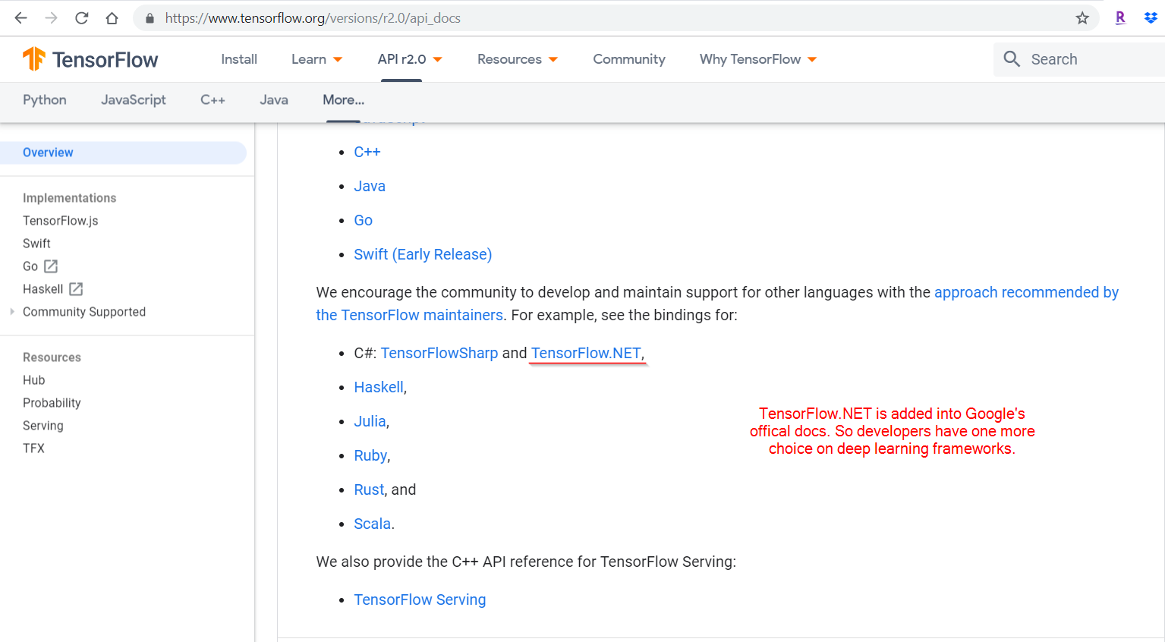
TensorFlow.NET被谷歌列入TensorFlow官网推荐给全球开发者
Google adds TensorFlow.NET to its official docs.
* URL: https://www.tensorflow.org/versions/r2.0/api_docs

Slide 26
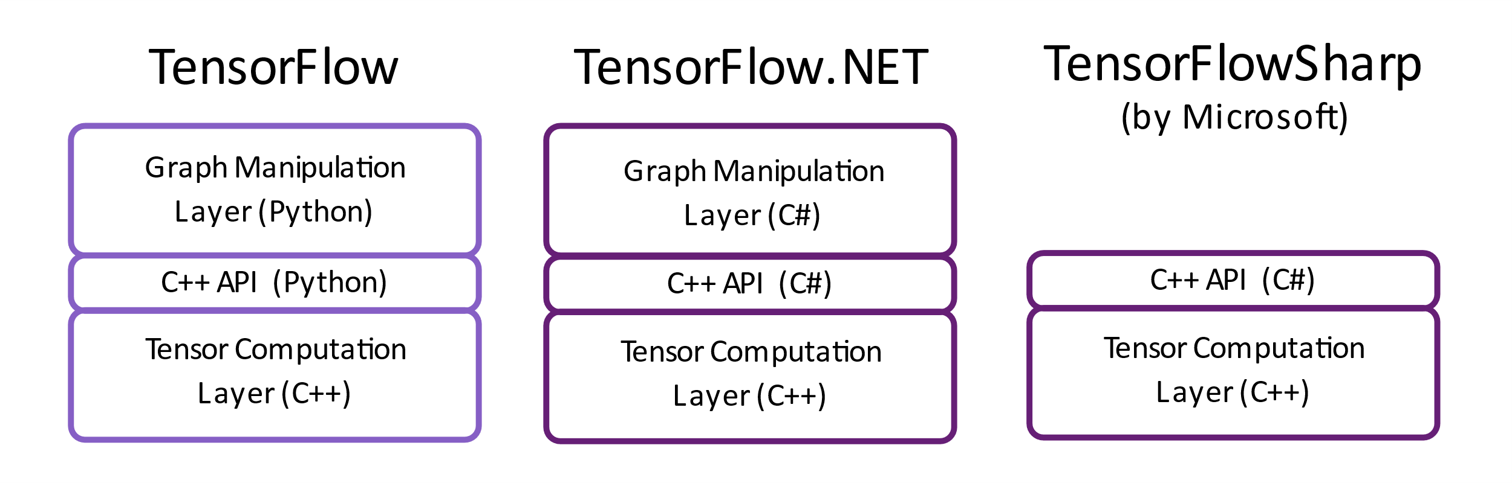
TensorFlow.NET优势
Architecture and Comparison
106,327 lines of code

Slide 27
SciSharp套件之TensorFlow.NET正在被微软的ML.NET集成
ML .NET does not have a DNN training infrastructure, so we plan to use Tensorflow
in the backend through the C# bindings created by Tensorflow .NET.
Tensorflow
Model.
Resnet 101
Inception
V3
BERT
QRNN
YOLO
Tensorflow
Model.
Image Classification
Text Classification
Object detection
Full model re-train and transfer learning
Scoring
ML.NET Tensorflow Transaction
Tensorflow.NET C# Binding
Tensorflow C++ API
URL: https://github.com/dotnet/machinelearning/blob/cd591dd492833964b6829e8bb2411fb81665ac6d/docs/specs/DNN/dnn_api_spec.md

Slide 28
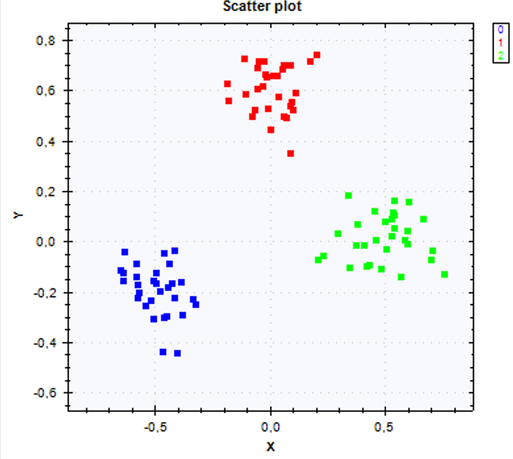
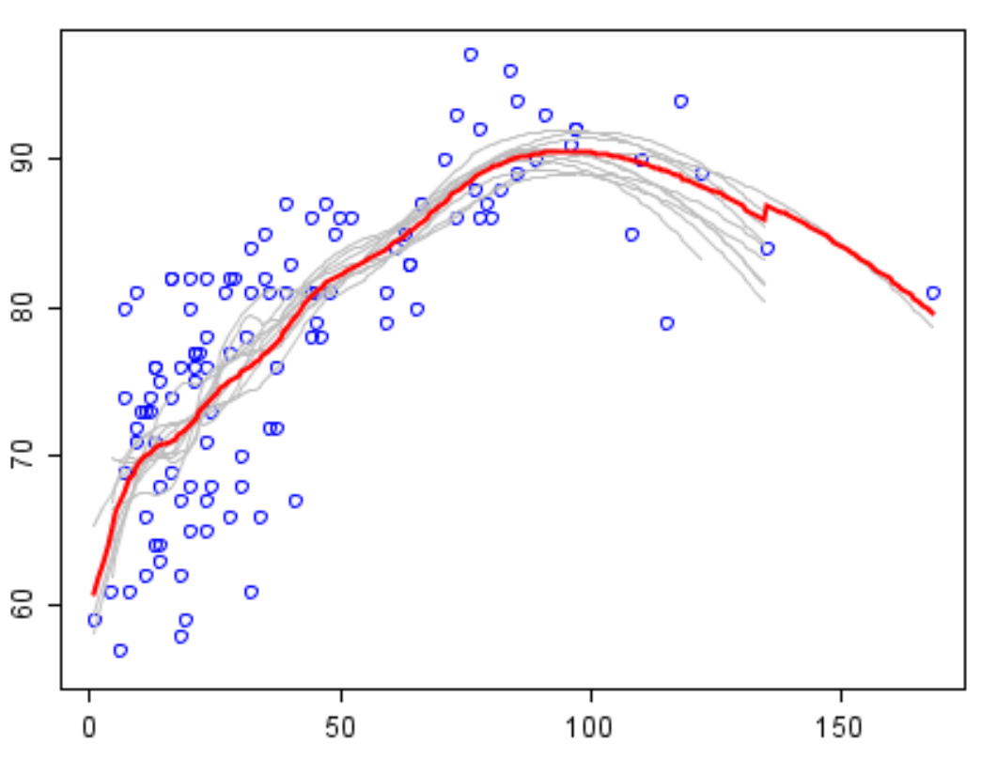
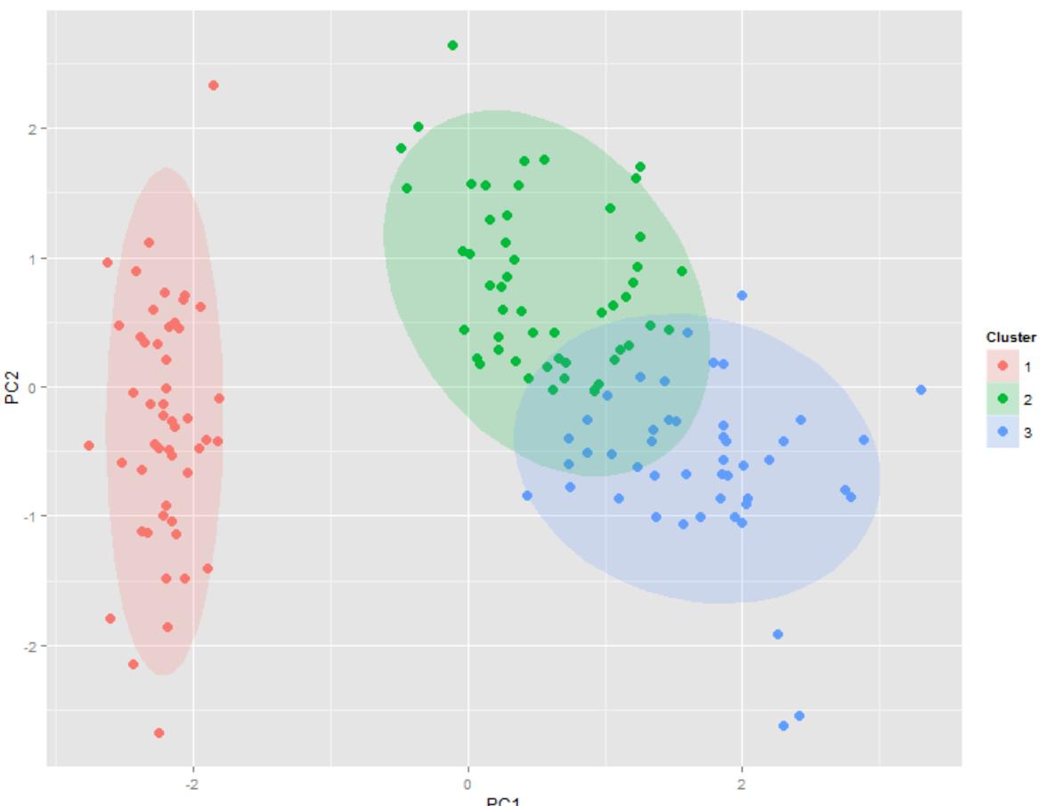
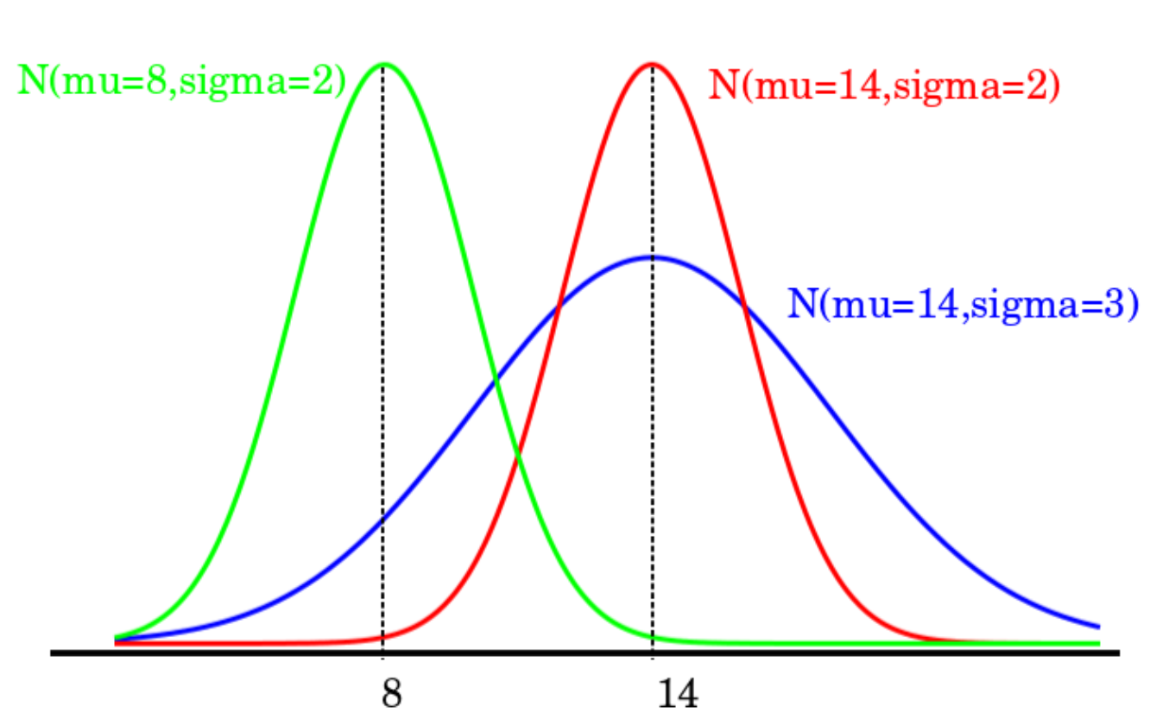
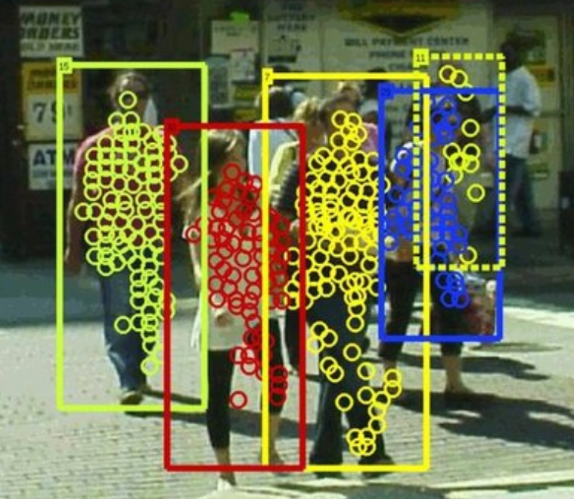
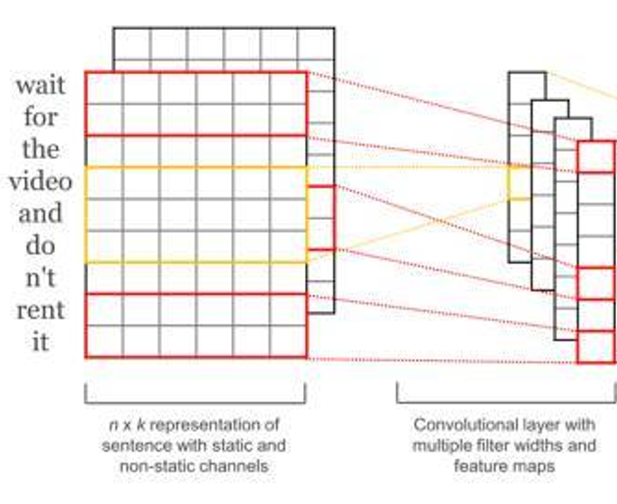
TensorFlow.NET以支持的应用
分类
回归分析
聚类
分布
图像识别
文本处理
仅为Tensorflow.NET工具，我们提供了大量的应用范例，支持Linear Regression、Logistic Regression、Nearest Neighbor、Naive Bayes Classification、Image Recognition、K-means Clustering、Object Detection、Text Classification、CNN Text Classification、Named Entity Recognition、Transfer Learning。

Slide 29
TensorFlow.NET 示例
1. 在.NET Core下运行TensorFlow.NET
2. 通过TensorFlow.NET做图像分类
3. ML.NET + TensorFlow.NET

Slide 30
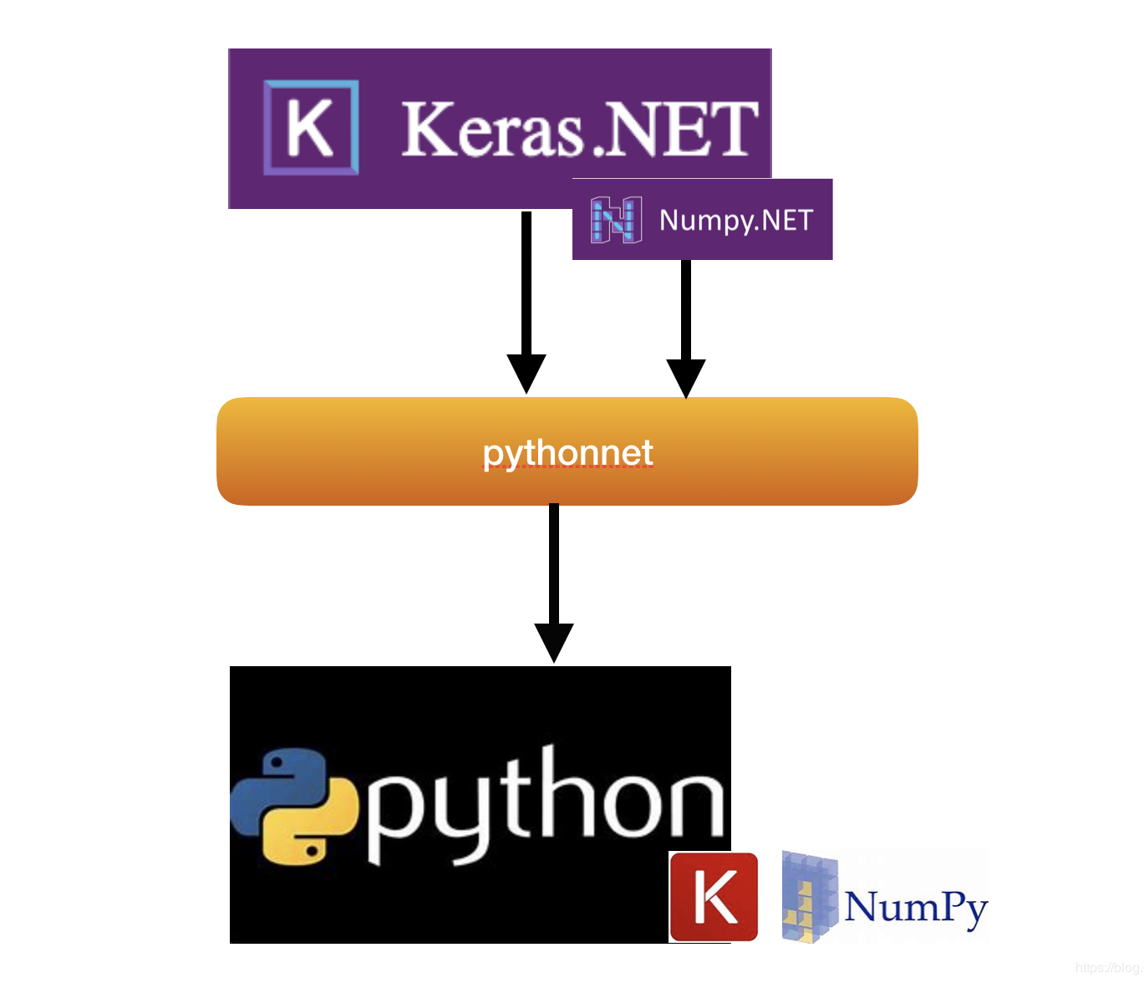
Keras.NET 介绍
Keras是一个用Python编写通过Tensorflow、PlaidML以及CNTK作为后端的高层神经网络API。Keras让你用最简单的方式快速完成深度学习(https://keras-cn.readthedocs.io/en/latest/)
通过pythonnet绑定实现Keras.NET
Keras.NET
https://github.com/SciSharp/Keras.NET

Slide 31
Keras.NET 示例
1. 环境配置
2. 通过Keras.NET做图像分类

Slide 32
SciSharp 实现方式
TensorFlow.NET
NumSharp
Numpy.NET
Keras.NET
Torch.NET
C# Binding C++ API
pythonnet(C# Dynamic Binding)
C/C++ Layer
Python API
C/C++ Layer
纯原生实现
基于Python环境

Slide 33
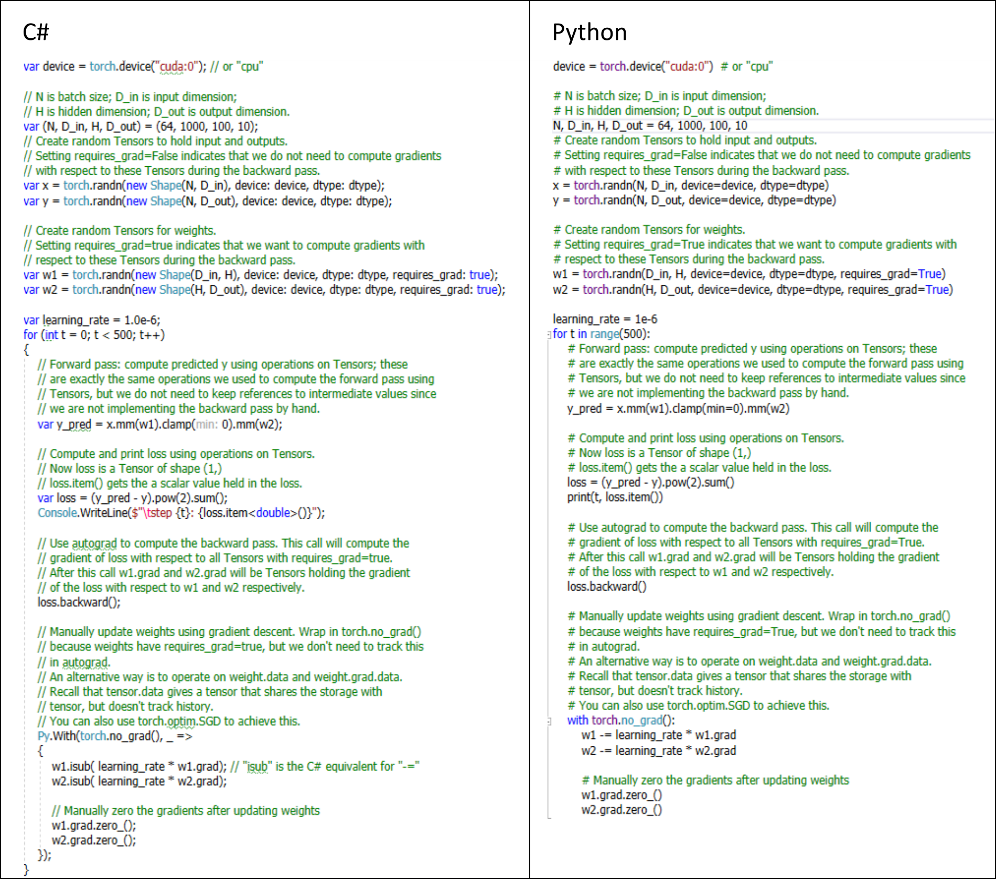
SciSharp 移植性强，和原生Python代码一致，更容易学习和使用
NumSharp follows the exact same coding style as the original NumPy.
Check out this example with the Python code on the left and the corresponding C# code on the right. Again, the code on the right follows the same syntax conventions and API style as Python, but it’s really C# code.
Note that we already had a TensorFlow wrapper; Miguel de Icaza built the excellent TensorFlowSharp several years ago. However, his library only exposes the low-level TensorFlow API. In contrast, the SciSharp library exposes all of TensorFlow.
更多详情，参考“Run TensorFlow Machine Learning Code In C# With Almost No Changes”
https://medium.com/machinelearningadvantage/run-tensorflow-machine-learning-code-in-c-with-almost-no-changes-77f7b629389

Slide 34
开源套件使用情况（部分）*
Tensorflow.NET
谷歌Tensorflow的.NET外壳程序，方便全球程序员使用C#语言开发、训练和部署机器学习、深度学习模型。 BotSharp
基于.NET Core环境的开源聊天机器人开发框架，全面提供机器学习、自然语言处理的算法支持。 NumSharp
高效率大数据运算工具库，和NumPy和SciPy具有同样的语法，便于程序员快速学习和迁移代码。
SiaNet
基于C#的深度学习类库，支持CUDA/OpenCL，友好、容易扩展。
Pandas.NET
使用C#开发的数据分析工具。
目前旗下已有超过20+个原创的AI开发辅助工具产品
*获取数据日期：8/3/2019

Slide 35
ML.NET 1.x 示例
谢谢！
https://github.com/SciSharp

